Slide 1
Modul 7: Indvandring i terrorens tidsalder II
Forløb: Kulturmøder og globalisering

Slide 2
Struktur
Lærergennemgang
Tip en 12’er
Historiefaglige begreber
Kildearbejde

Slide 3
Indvandring i terrorens tidsalder

Slide 4
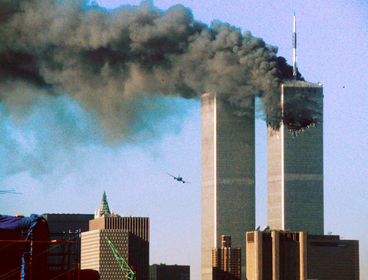
Sean Adair/Reuters/Ritzau Scanpix

Slide 5
Det borgerlige årti
Systemskiftet 2001
Regeringer med Venstre og Konservative
Dansk Folkeparti fik som fast støtteparti stor indflydelse
Anders Fogh Rasmussen som periodens dominerende politiker
Socialdemokratiet havde svært ved at finde en kurs
Både højrefløj og venstrefløj blev mere indvandringskritiske i perioden
Islam blev, på højrefløjen, set som en trussel mod dansk kultur

Slide 6
Den økonomiske udvikling
På vej mod Finanskrisen
Økonomisk vækst og lav arbejdsløshed
Flere indvandrere på arbejdsmarkedet
Finanskrisen bremser vækst og arbejdsmarkedsintegration

Slide 7
Indvandring og terror
Terrorangrebet 9/11 dannede baggrunden for årtiets politik
Der blev lavet koblinger mellem islam og terrorisme
Udlændingepolitik blev i større grad et spørgsmål om national sikkerhed
Indvandring blev i stigende grad forbundet med muslimsk indvandring
Muhammed-krisen førte til stor debat om ytringsfriheden rammer

Slide 8
Indvandrerne
Krigsflygtninge fra Afghanistan og Irak
Opstramninger i forhold til adgang
Opstramninger i forhold til indvandreres pligt til integration
Østudvidelsen førte til at der i stor stil kom østarbejdere til Danmark

Slide 9
Tip en 12’er!

Slide 10
Historiefaglige begreber
Levn
Beretning
1 og 2 håndskilde
Evne og vilje
Vilje
Ophavsmand og situation
Repræsentativ
Troværdig
Tavshed i kilderne
Erindringsforskydning
Tendens
Formål med kilden
Samtidighed
Normativ og deskriptive kilder
Udsagnskraft og udsagnsevne
Subjektiv eller objektiv
Offentlig eller privat
Genre
Primær eller sekundær kilde

Slide 11
Kilde 23: Ugebrev fra Pia Kjærsgaard, 2006
Beskriv kilden ved at bruge dine begreber om kildekritik.
Hvad er den historiske baggrund for kilden?
Hvorfor er det vigtigt at kende den historiske baggrund for at kunne forstå kilden?

